Slide 1
Kinematics

Slide 2
[ 로봇 ]
서비스용 로봇
제조업용 로봇
ETC

Slide 3
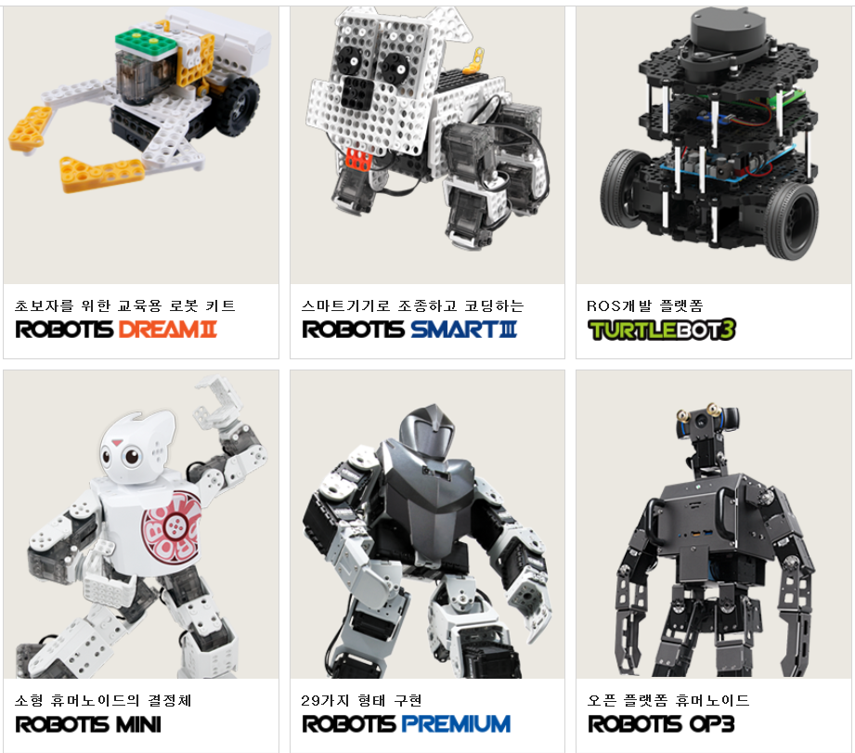
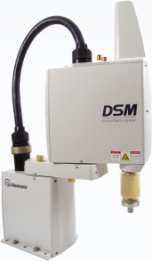
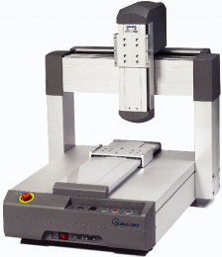

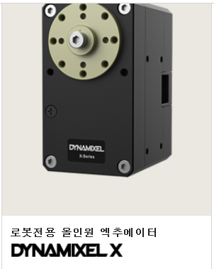
[ 로봇 ]
서비스용 로봇
제조업용 로봇
직교
수평다관절
수직다관절
ETC
컨트롤러
모터
서보
스탭
Sensor / 계측기
리니어 스케일
PSD...

Slide 4
[ 서비스용 로봇 ]
서비스용 로봇
방범로봇
안내로봇
청소로봇
애완로봇
휴머노이드 및 연구용플랫폼

Slide 5
[ 제조업용 로봇 ]
제조업용 로봇
직교좌표 로봇
수평다관절
수직다관절

Slide 6
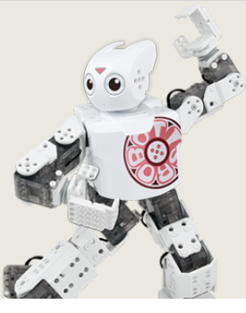
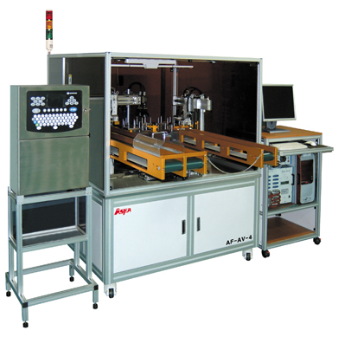
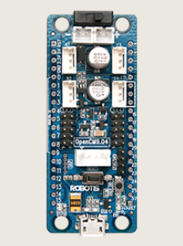
로봇에 활용되는 기술
HW(하드웨어)
전기적, 기구적

Slide 7
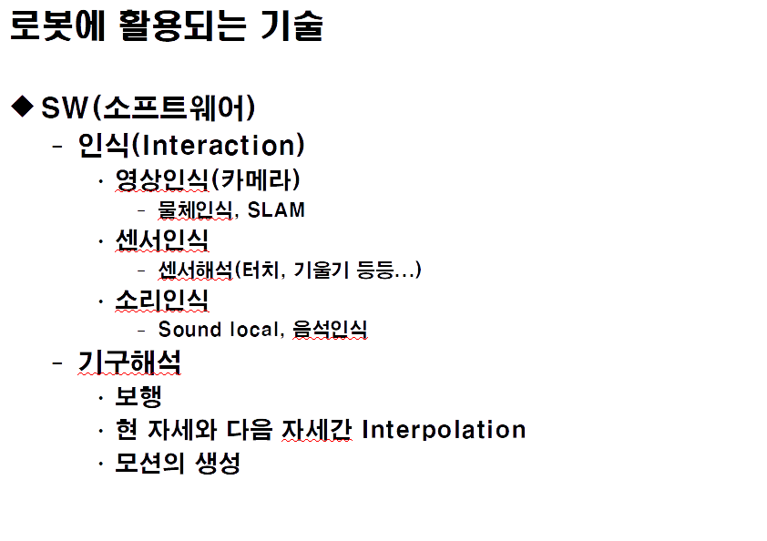

Slide 8
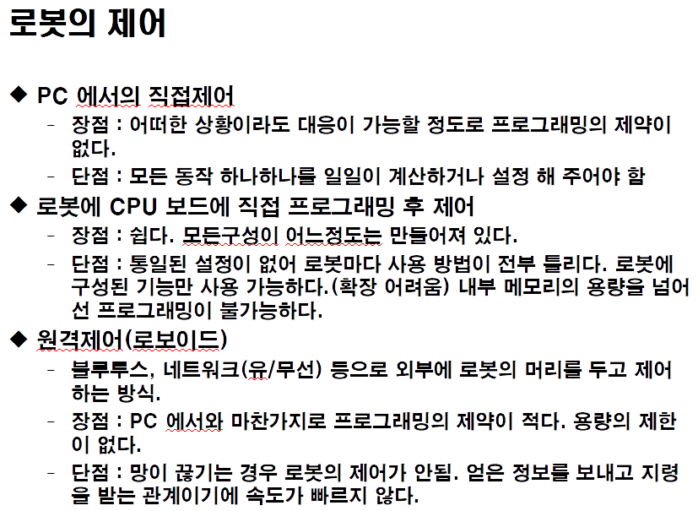

Slide 9


Slide 10
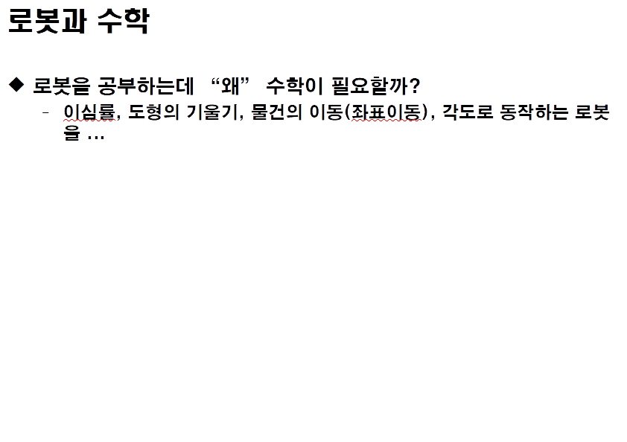

Slide 11
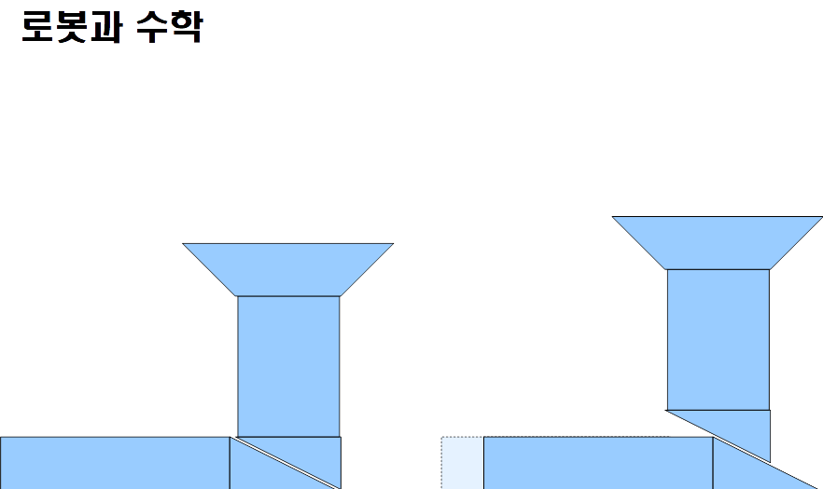

Slide 12
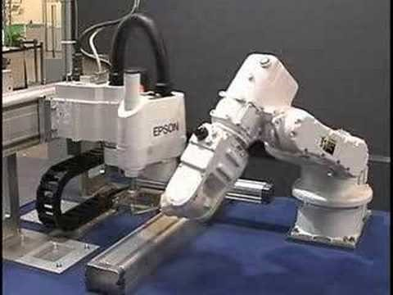

Slide 14
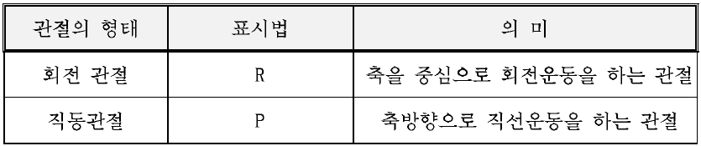
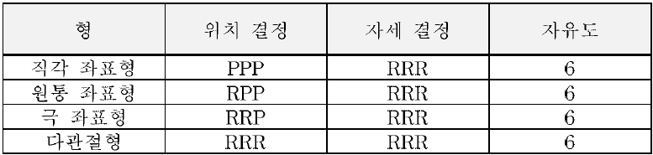
Forward Kinematics
자유도? (Degree of freedom = dof)
관절의 형태
형태 및 자유도

Slide 15
Kinematics란?
기구학, 혹은 운동학 어느것이 맞을까?
정의
기계요소들 간의 상호 연계되어 움직이는 운동을 공간적 해석으로 파악하는 방법을 연구하는 학문
정기구학(Forward Kinematics)
관절 각도가 주어지고 주어진 각도를 이용해 관절의 말단 위치가 공간상의 어느 위치에 있는지를 X,Y,Z를 이용하여 표현하는 것으로 해는 한개만 존재한다.
역기구학(Inverse Kinematics)
공간상의 하나의 좌표(X,Y,Z)가 주어지고 이 주어진 위치를 풀어 관절 각도를 계산하는 것으로 해는 여러개가 존재할 수 있다.
원하는 운동을 하지 못하는 특이점이 존재할 수 있다.

Slide 16
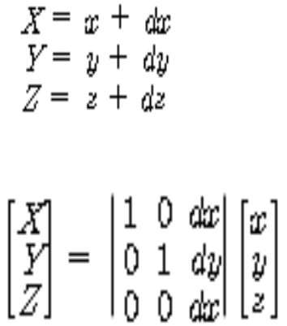
기구학을 위한 이론적 접근(1/3)
병진 변환 ( Translation )
임의의 점 P(x,y,z)를 x 방향으로 dx, y 방향으로 dy, z 방향으로 dz로 이동시켜 얻어지는 점Q(X, Y, Z)는 다음과 같다
이를 행렬로 표현하면

Slide 17
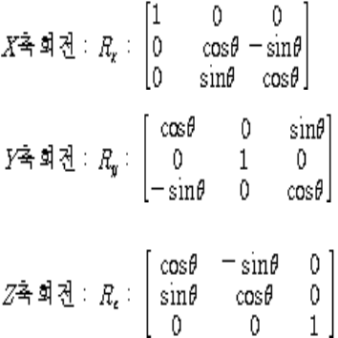
기구학을 위한 이론적 접근(2/3)
회전 변환 ( Rotation )
임의의 점 P(x,y,z)를 각 축에 대해 회전 시키는 변환으로 R로 표현한다.

Slide 18

기구학을 위한 이론적 접근(3/3)
T ( Transformation Matrix ) : 변환행렬
4 * 4 행렬 하나로 회전 변환과 병진 변환을 동시에 표현하는 행렬

Slide 19
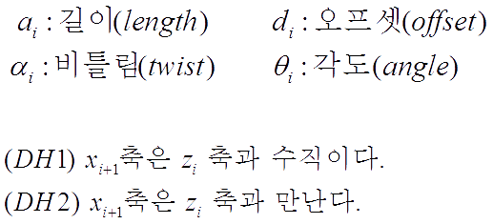
D-H Notation
Denavit-Hartenberg 규약이라고도 하며 각 동차변환을 4개의 기본 변환 행렬의 곱으로 표현하는 기구학의 표준 규약
오일러(Euler) 각도가 기구부 구성이 많아질 수록 복잡도가 높아지는 반면 D-H 는 4개의 파라미터로 표현 가능
중요 파라미터 및 특성
파라미터
특성

Slide 20
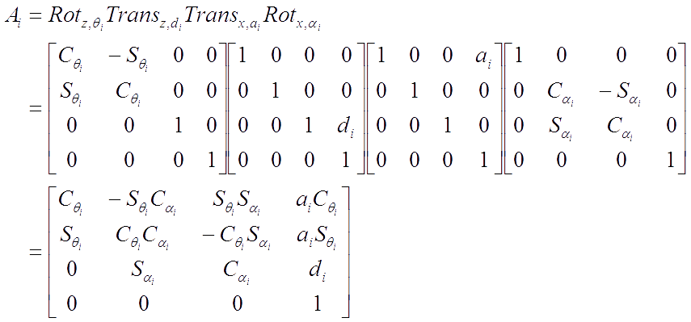
D-H Notation 행렬
Denabit-Hartenberg
행렬표현식

Slide 21
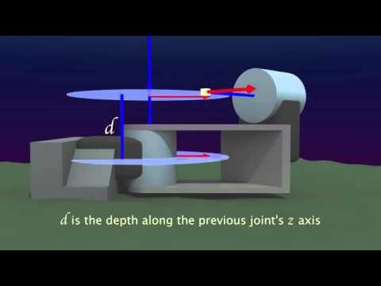
D-H Notation

Slide 22
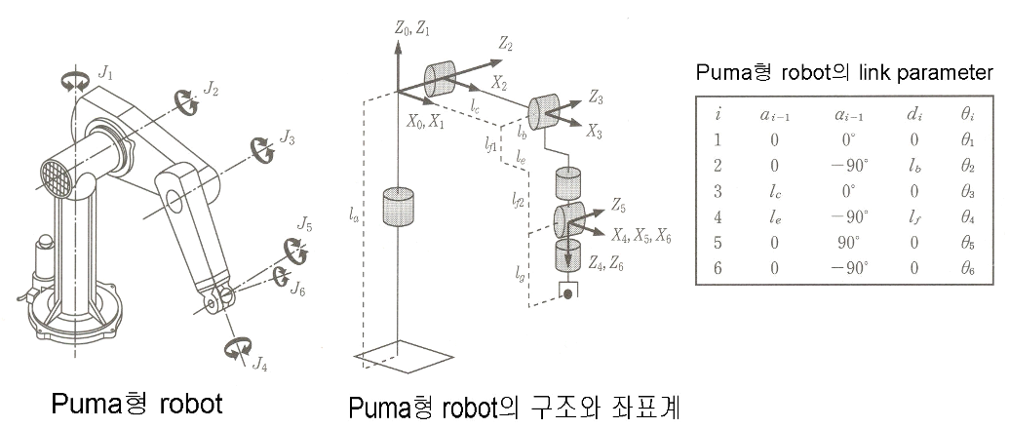
Link Parameter
D-H 표시법을 이용한 링크표시

Slide 23
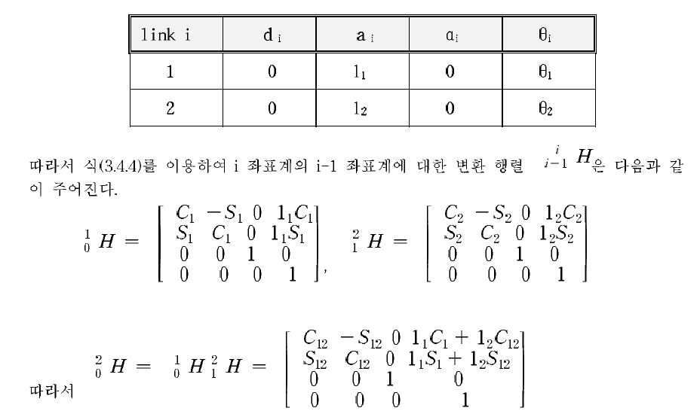
2링크에서의 계산…

Slide 24
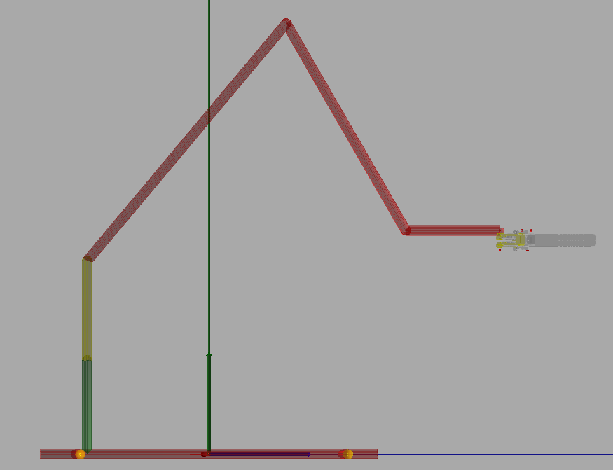
Inverse Kinematics (2/3)
fT34=t3+t4
fT5=t5
H0=190
H1=200
H=H0+H1
W0=-246
L0=625
L1=482
depth=z-W0
width=x
t2=atan2(depth,width)
b = L1
c = L0
Length2=x*x + pow(y-H,2) + pow(z-W0,2)
Length=sqrt(Length2,2)
fTheta4=acos((b*b+c*c-Length2)/(2*b*c))
t4=180-fTheta4
/////////////
b = Length
bb=Length2
c = H1+H0
aa=x*x + y*y + pow(z-W0,2)
fTheta3_0=acos((bb+c*c-aa)/(2*b*c))
b = L0
a = L1
c = Length
fTheta3_1=acos((b*b+c*c-a*a)/(2*b*c))
T3=180-(fTheta3_0 + fTheta3_1)
t5=fT5 + fT34 - t3 - t4

Slide 25
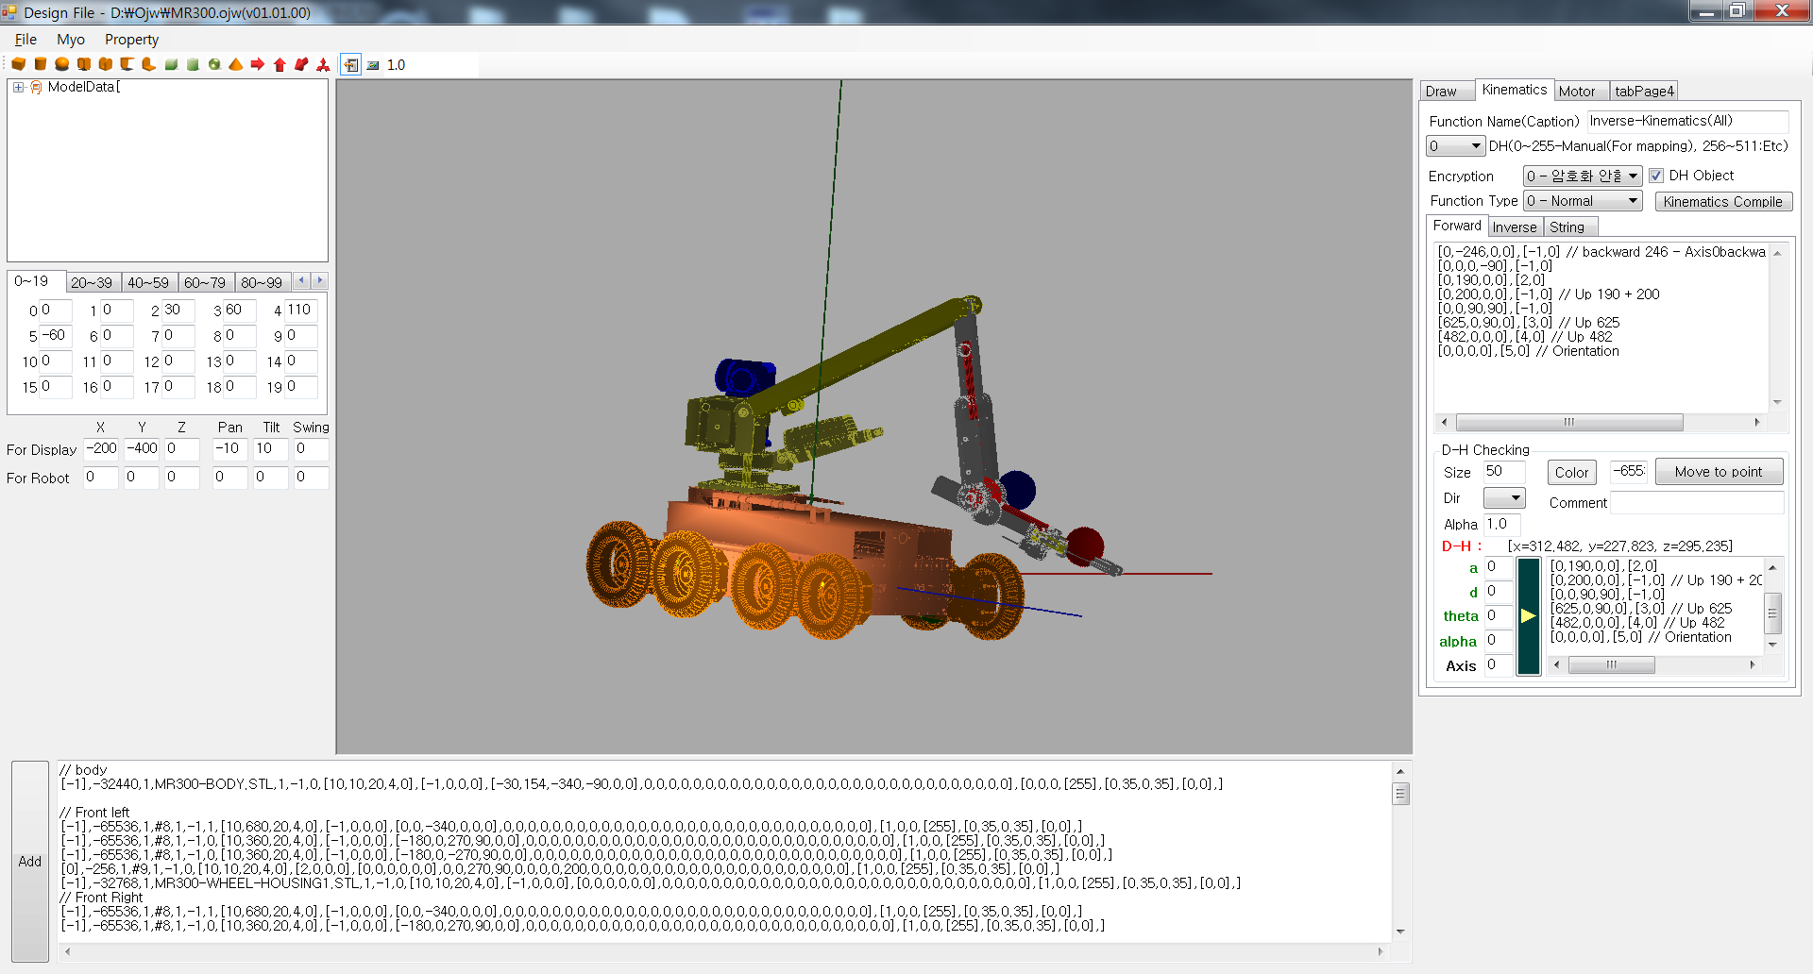
Inverse Kinematics (3/3)
[Axis X]
[Axis Y]
[Axis Z]
[Result]
-S(t2)*C(t3+90)*C(t4)-S(t2)*-S(t3+90)*S(t4)*C(t5) -S(t2)*C(t3+90)*C(t4)-S(t2)*-S(t3+90)*S(t4)*-S(t5) C(t2) -S(t2)*C(t3+90)*482*C(t4)-S(t2)*-S(t3+90)*482*S(t4)-S(t2)*625*C(t3+90)
-S(t2)*C(t3+90)*-S(t4)-S(t2)*-S(t3+90)*C(t4)*S(t5) -S(t2)*C(t3+90)*-S(t4)-S(t2)*-S(t3+90)*C(t4)*C(t5)
S(t3+90)*C(t4)+C(t3+90)*S(t4)*C(t5)+ S(t3+90)*C(t4)+C(t3+90)*S(t4)*-S(t5)+S(t3+90)* 0 S(t3+90)*482*C(t4)+C(t3+90)*482*S(t4)+625*S(t3+90)+200+190
S(t3+90)*-S(t4)+C(t3+90)*C(t4)*S(t5) -S(t4)+C(t3+90)*C(t4)*C(t5)
-1*C(t2)*C(t3+90)*C(t4)-1*C(t2)*-S(t3+90)*S(t4)*C(t5) -1*C(t2)*C(t3+90)*C(t4)-1*C(t2)*-S(t3+90)*S(t4)*-S(t5) -1*S(t2) -1*C(t2)*C(t3+90)*482*C(t4)-1*C(t2)*-S(t3+90)*482*S(t4)-1*C(t2)*625*C(t3+90)-246
-1*C(t2)*C(t3+90)*-S(t4)-1*C(t2)*-S(t3+90)*C(t4)*S(t5) -1*C(t2)*C(t3+90)*-S(t4)-1*C(t2)*-S(t3+90)*C(t4)*C(t5)
0 0 0 1
X = -Sin(t2) * Cos(t3+90) * 482 * Cos(t4) - Sin(t2) * -Sin(t3+90) * 482 * Sin(t4) - Sin(t2) * 625 * Cos(t3+90)
Y = Sin(t3+90) * 482 * Cos(t4) + Cos(t3+90) * 482 * Sin(t4) + 625 * Sin(t3+90) + 200 + 190
Z = -1 * Cos(t2) * Cos(t3+90) * 482 * Cos(t4) – 1 * Cos(t2) * -Sin(t3+90) * 482 * Sin(t4) – 1 * Cos(t2) * 625 * Cos(t3+90) - 246
[For example… ]
t2 = 30
t3 = 60
t4 = 110
t5 = -60
=====================================
X = -S(t2)*C(t3+90)*482*C(t4)-S(t2)*-S(t3+90)*482*S(t4)-S(t2)*625*C(t3+90) = 312.4821495
Y = S(t3+90)*482*C(t4)+C(t3+90)*482*S(t4)+625*S(t3+90)+200+190 = 227.822663
Z = -1*C(t2)*C(t3+90)*482*C(t4)-1*C(t2)*-S(t3+90)*482*S(t4)-1*C(t2)*625*C(t3+90)-246 = 295.2349594

Slide 26
오랫동안 꿈을 그리는 사람은 마침내 그 꿈을 닮아간다.
– 앙드레 말로
A person longing for any dream for a long time resembles that dream at last.
-Andre Georges Malraux
감사합니다.

